Slide 1
WhatsApp Chatbot:
Dati di accesso
Maggio 2023

Slide 2
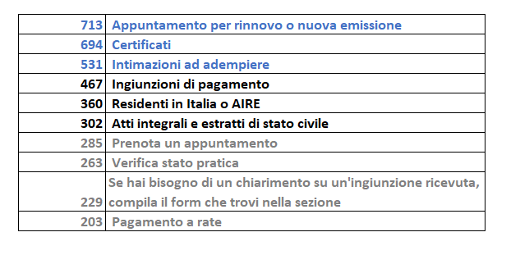
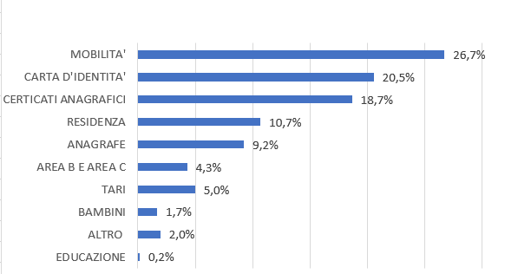
Overview mensile
01/05/23 – 31/05/23
47,6 k
Totale messaggi scambiati
4.819
Utenti attivi
6.271
Pagine di contenuto visualizzate
(al netto delle pagine di navigazione)
% di visita per macroarea di contenuto:
Top 10 pagine singole:
Visualizzazioni
1,3
Pagine di contenuto visualizzate per utente

